Slide 1
Números racionais em problemas: O problema das abelhas
Encontra-se no capítulo XVIII do livro O Homem que Calculava, de Malba Tahan;
Nele, Beremiz Samir, o homem que calculava, estava contando ao príncipe Indiano Cluzir Schá e ao astrológo Sadhu Gang a história por trás do livro Lilaváti, de Bháskara;
Segundo ele, o título do livro foi uma homenagem de Bháskara à sua filha Lilaváti;
Um dos problemas presente no livro é o problema das abelhas;
Ele foi enunciado no livro da seguinte forma:

Slide 2
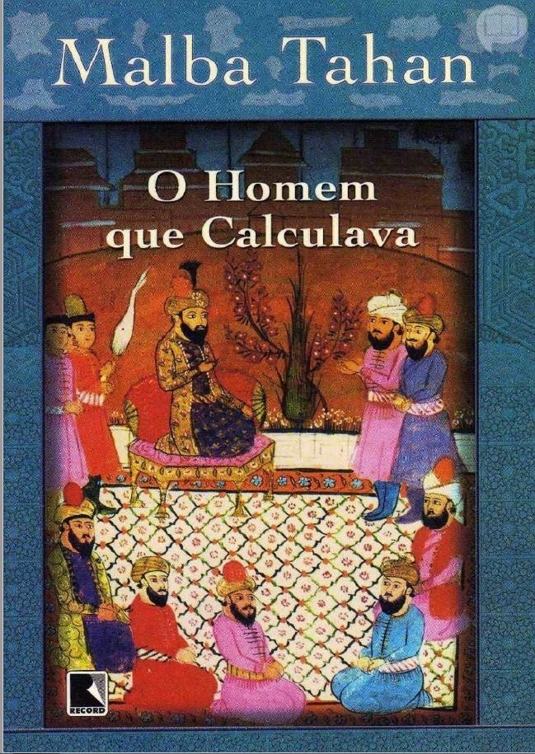
No livro:
“Outro problema, igualmente interessante, que figura no livro de Bháskara refere-se ao cálculo de um enxame de abelhas:
A quinta parte de um enxame de abelhas pousou na flor de Kadamba, a terça parte numa flor de Silinda, o triplo da diferença entre estes dois números voa sobre uma flor de Krutaja, e uma abelha adeja sozinha, no ar, atraída pelo perfume de um jasmim e de um pandnus. Dize-me, bela menina, qual o número de abelhas.”

Slide 3
Quantas abelhas existem nesse enxame?

Slide 4
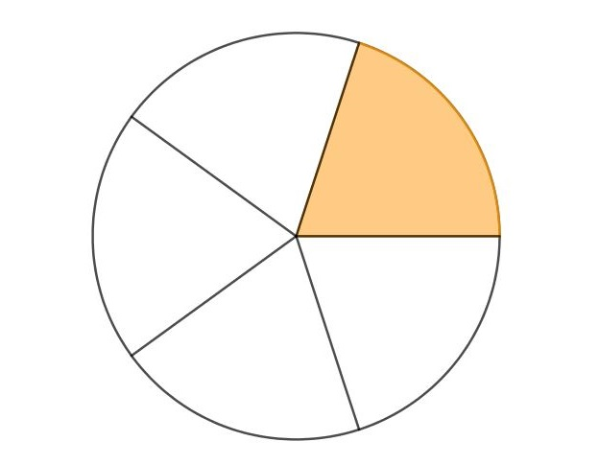
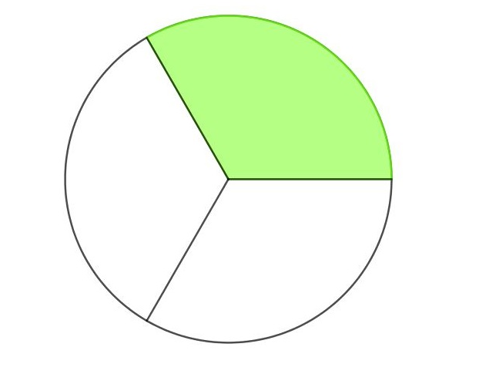
Uma resolução para o problema:
Vamos utilizar um circulo e fatias (ou setores circulares) para representar cada fração da quantidade total de abelhas da comeia:
2) “... a terça parte numa flor de Silinda,...”:
1) “A quinta parte de um enxame de abelhas pousou na flor de Kadamba,...”:

Slide 5
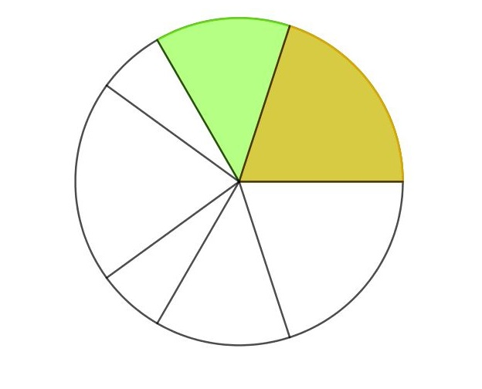
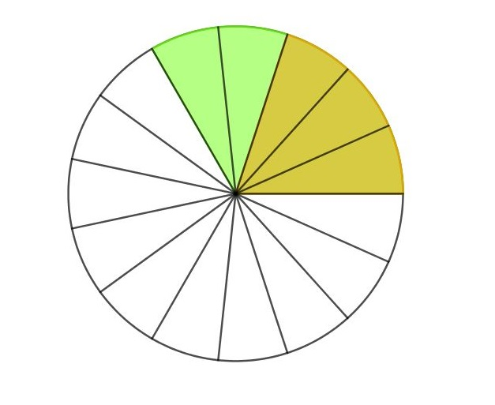
3) ... o triplo da diferença entre estes dois números voa sobre uma flor de Krutaja,...:
Graficamente, podemos observar a diferença entre as frações sobrepondo-as:
i) Sem nenhuma alteração:
ii) Colocando as frações sobre um mesmo denominador:

Slide 6
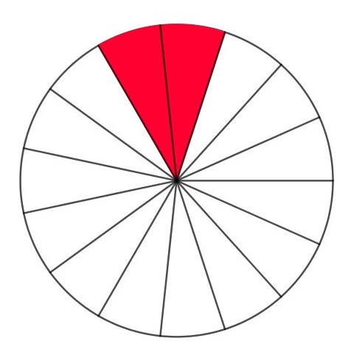
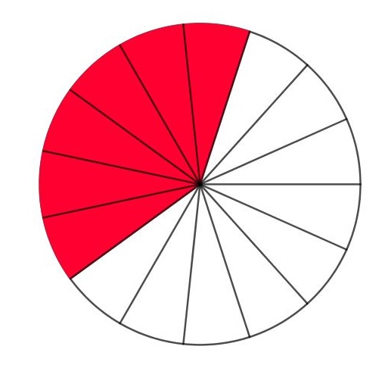
3) ... o triplo da diferença entre estes dois números voa sobre uma flor de Krutaja,...:
iii) Computando a diferença:
iv) O triplo dessa diferença:

Slide 7
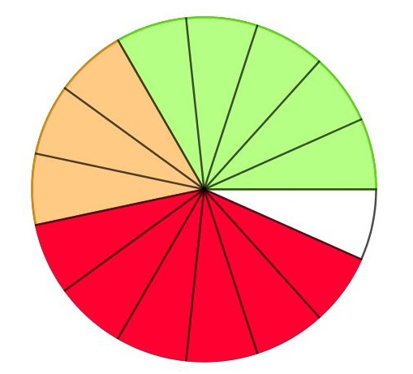
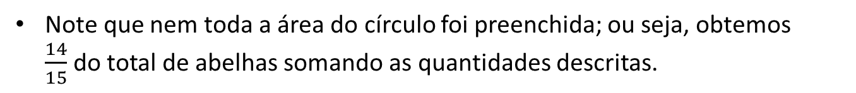

Somando as frações anteriores:
Note que nem toda a área do círculo foi preenchida; ou seja, obtemos $\frac{14}{15}$do total de abelhas somando as quantidades descritas.
Isso significa que existe $\frac{1}{15}$ do total de abelhas que precisa ser adicionado para obtermos o total de abelhas.

Slide 8
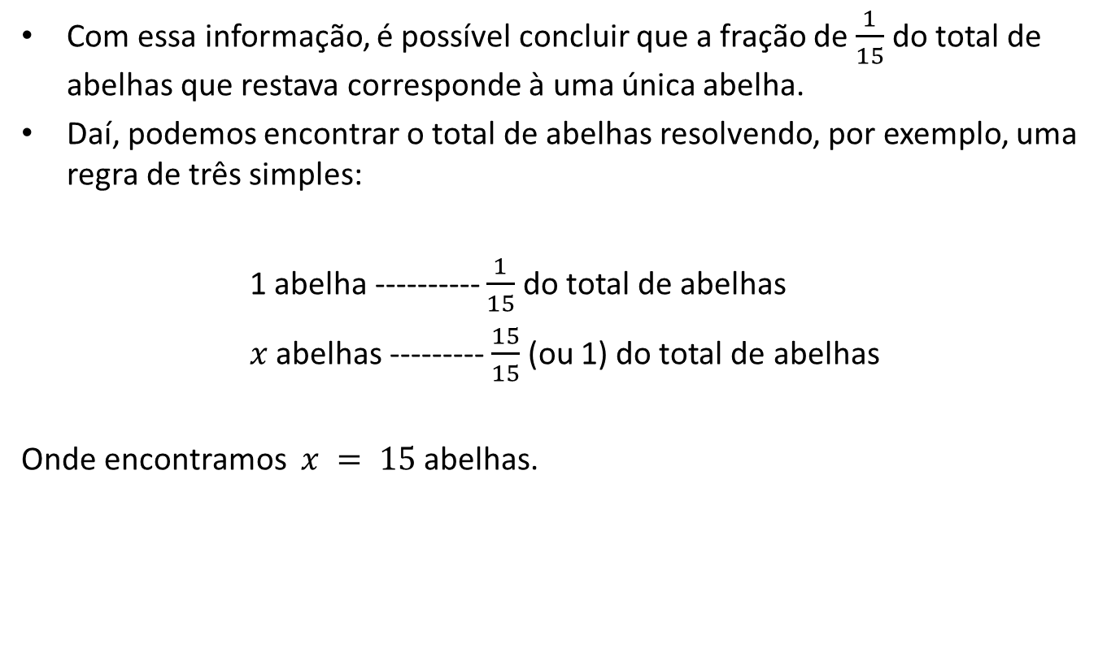
4) ... e uma abelha adeja sozinha, no ar, atraída pelo perfume de um jasmim e de um pandnus.
Com essa informação, é possível concluir que a fração de $\frac{1}{15}$ do total de abelhas que restava corresponde à uma única abelha.
Daí, podemos encontrar o total de abelhas resolvendo, por exemplo, uma regra de três simples:
1 abelha ---------- $\frac{1}{15}$ do total de abelhas
$x$ abelhas --------- $\frac{15}{15}$ (ou 1) do total de abelhas
Onde encontramos $x = 15$ abelhas.

